Slide 1
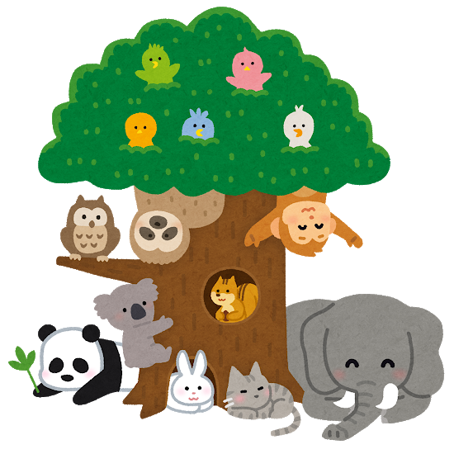
六年級自然科授課計畫
授課老師:王鵬淵
聯絡方式: 0978236752
授課班級:601~603
使用教材:康軒版

Slide 2
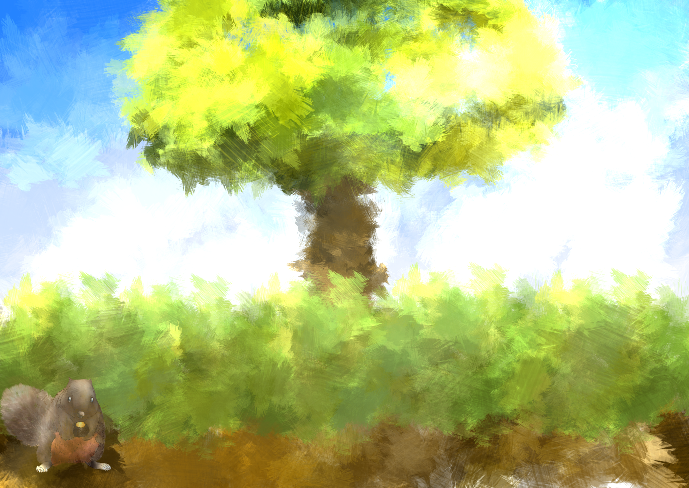
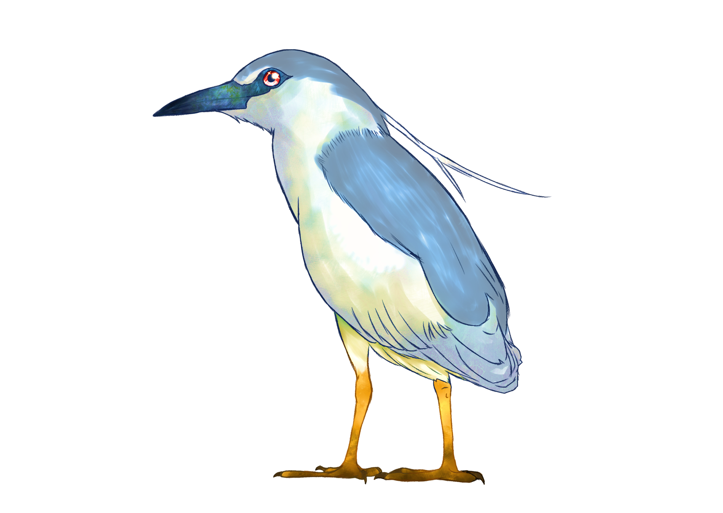
課程架構
簡單機械 | 認識槓桿
 | 滑輪與輪軸
 | 動力的傳送
微生物與食品保存 | 生活中的微生物
 | 食物腐壞的原因
 | 保存食物的方法
生物與環境 | 生物生長的環境
 | 人類活動對環境的影響
 | 珍惜自然資源

Slide 3
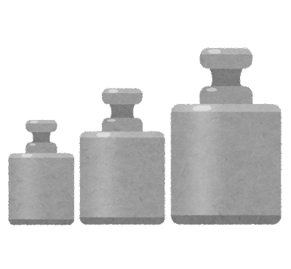
第一單元 簡單機械-課程目標
1.透過實驗操作，讓學生認識槓桿原理與生活中使用槓桿的工具。
2.透過實驗操作，讓學生知道滑輪與輪軸的使用及應用方式。
3.透過實驗及討論，穰學生理解滑輪與輪軸也是透過槓桿原理運行
的工具。
4.透過實驗操作、理解齒輪、鍊條、空氣、水和油等流體，皆可以
傳送動力使機械運轉。

Slide 4
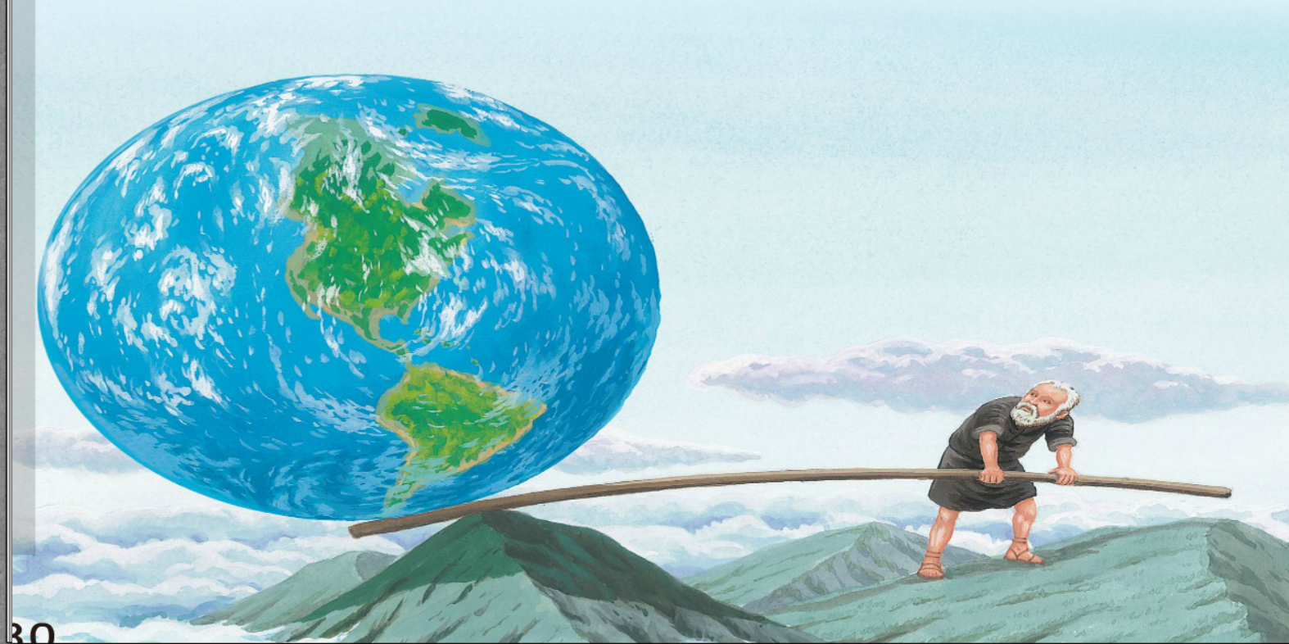
第一單元 簡單機械

Slide 5
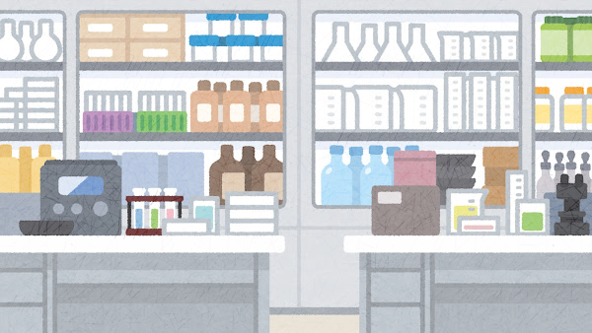
第二單元 微生物與食品保存-課程目標
1.認識生活中常見的黴菌及微生物，如黑黴菌、青黴菌等。
2.理解各種微生物如酵母菌等，在日常生活中所扮演的角色。
3.理解適合黴菌生長之條件、如溫暖、潮濕、空氣充足等因素。
4.能提出假設並設計實驗，觀察吐司於不同條件下發霉之情形。
5.理解食品保存的原理並應用於日常生活中。

Slide 6
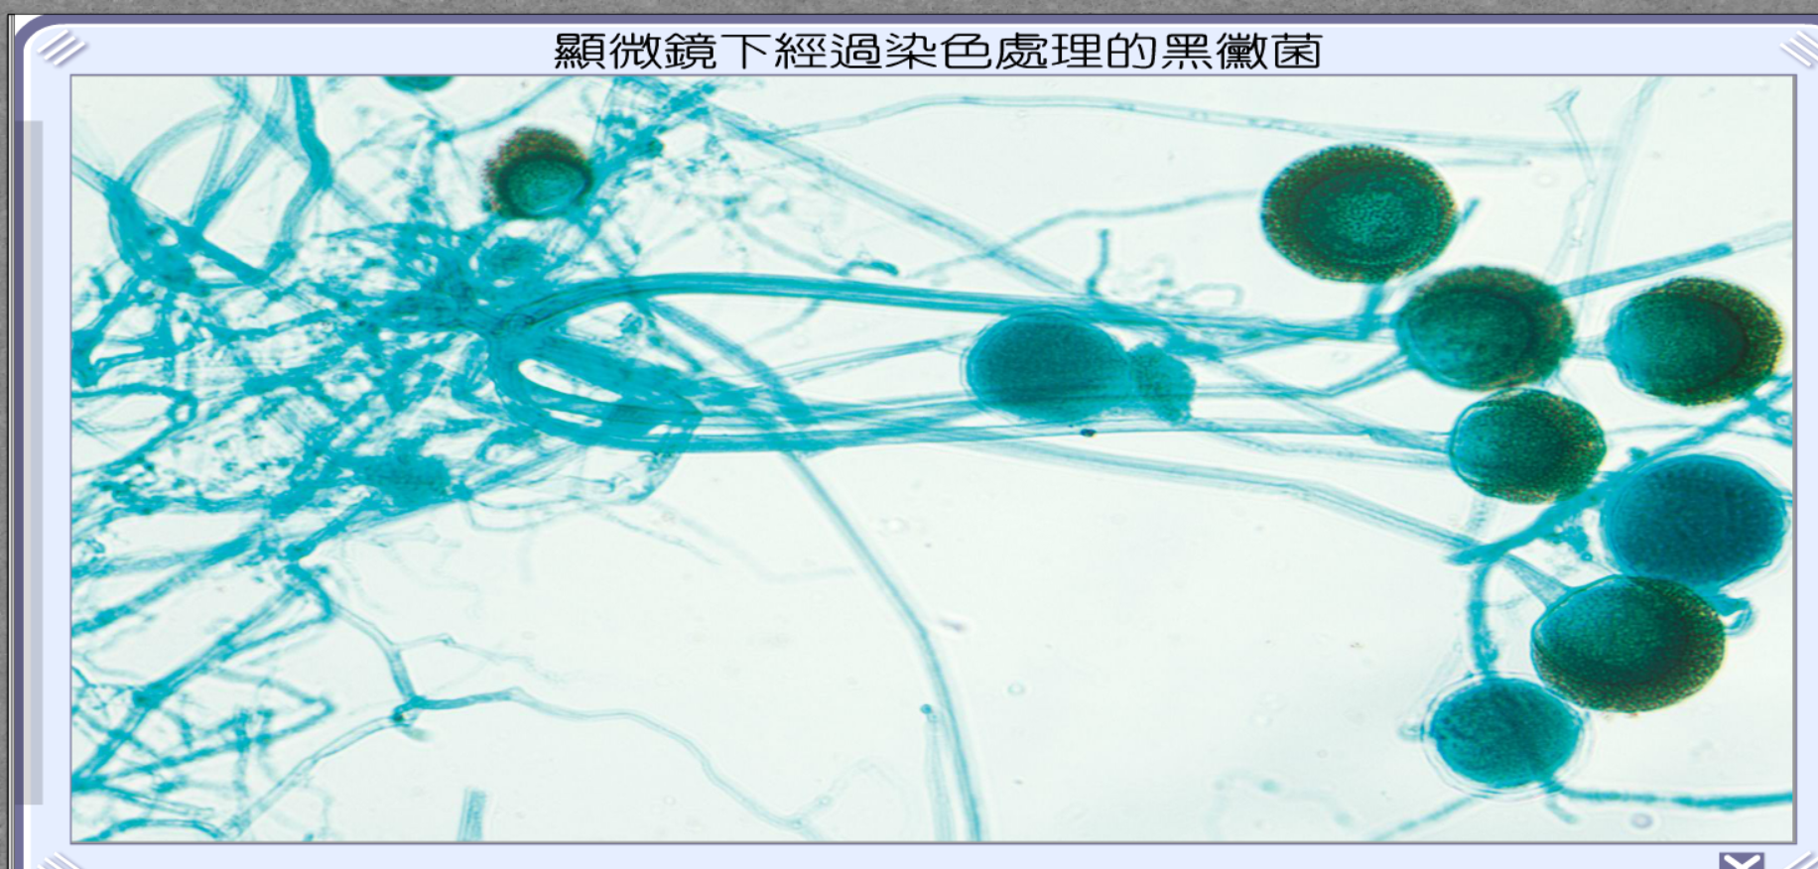
第二單元 微生物與食品保存

Slide 7
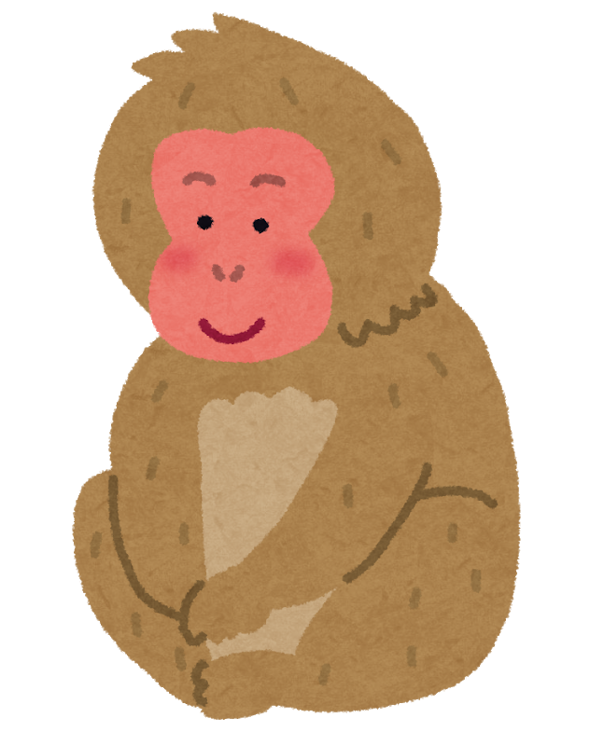
第三單元 生物與環境-課程目標
1.了解地球具有不同的環境與生物，且不同區域為適應環境都演化出相應的特殊構造。
2.認識臺灣各地的自然環境以及棲息於臺灣的特有種及保育類動物。
3.察覺人類活動對於生物、土地、空氣、水等自然環境之影響。
4.能理解如何降低、防治空氣、水汙染，並身體力行進行自然保育
的維護。
5.了解外來入侵種如寵物等對於本土物種及自然環境之危害。
6.認識臺灣的各項能源、發電方式，並培養環保及資源永續之態度。

Slide 8
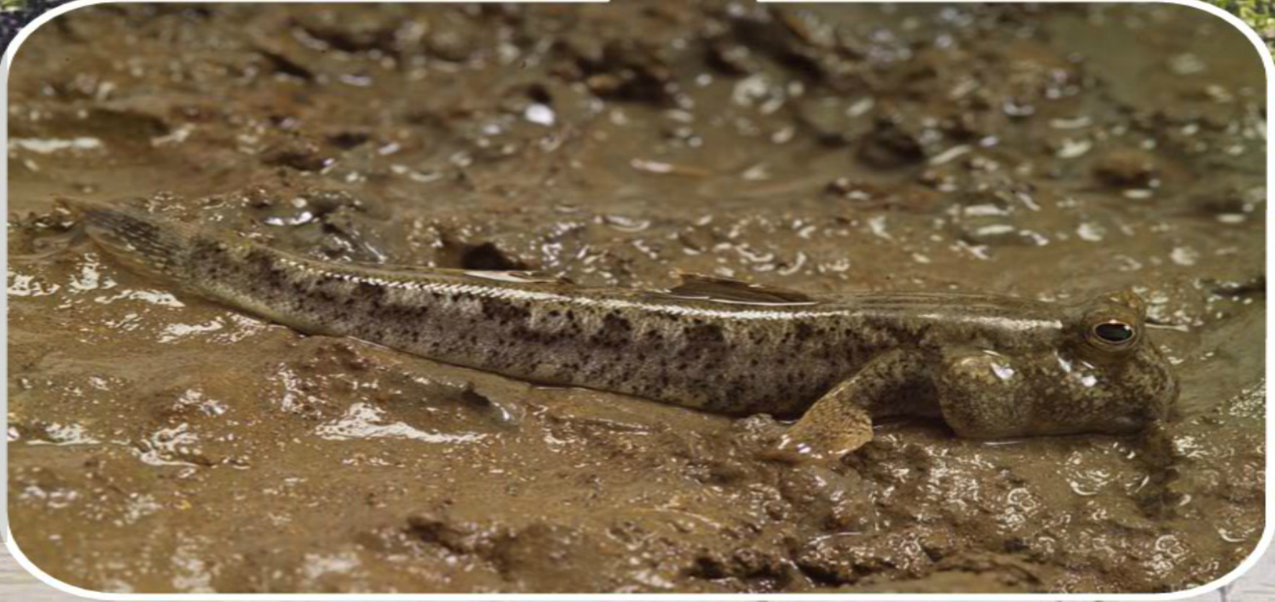
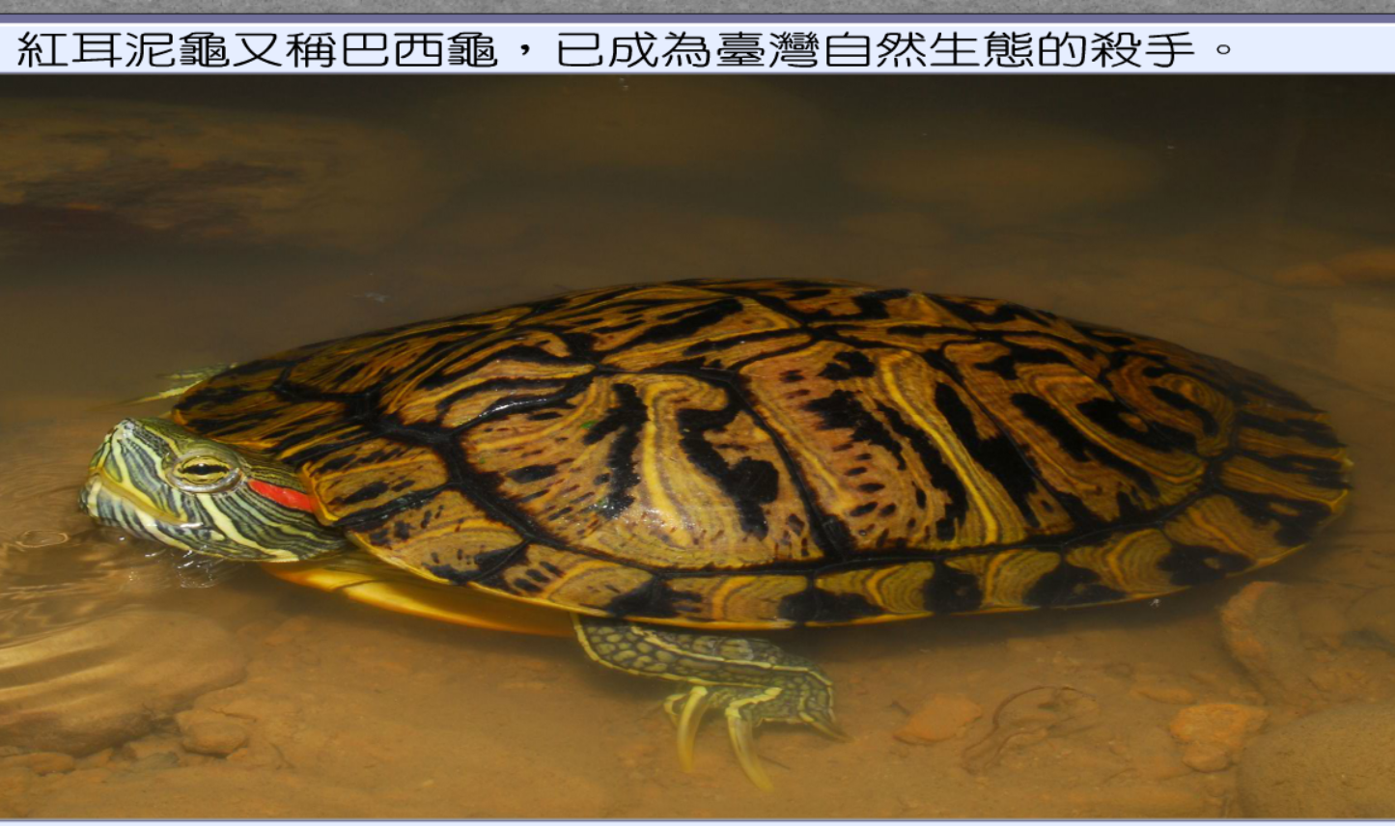
第三單元 生物與環境-課程目標

Slide 9
評量方式
1.平時成績(60%)
(1)作業成績
(2)小考成績
(3)平時表現
(4)實作評量
2.定期評量(40%)

